Slide 1



Micrositio Rendición de Cuentas
IV trimestre– Octubre a Diciembre 2025

Slide 2


Comportamiento
de la población
IV trimestre– Octubre a Diciembre 2025

Slide 3

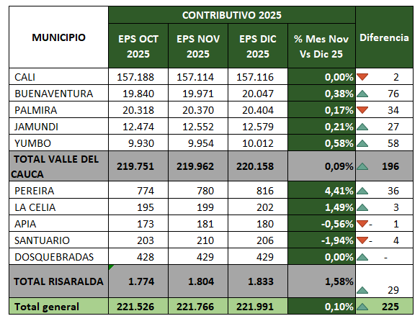
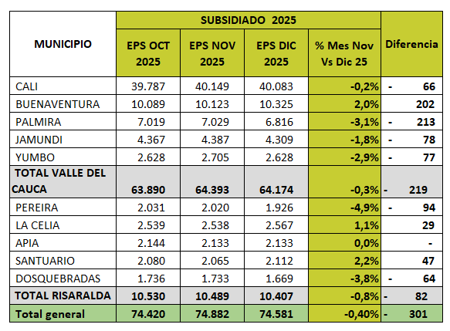
Comportamiento Población Total Diciembre 2025
0,10% (225)
Aumento de población en comparación al mes de Noviembre 2025
-0,40% (301)
Disminución comparado con noviembre 2025

Slide 4
Informe
de Afiliados
IV trimestre– Octubre a Diciembre 2025

Slide 5

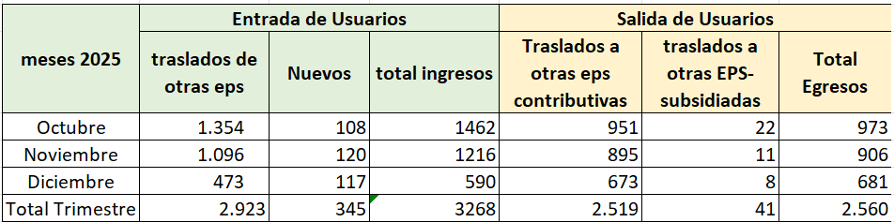


Comportamiento Traslados y Movilidad 2025 4 trimestre 2025

Slide 6
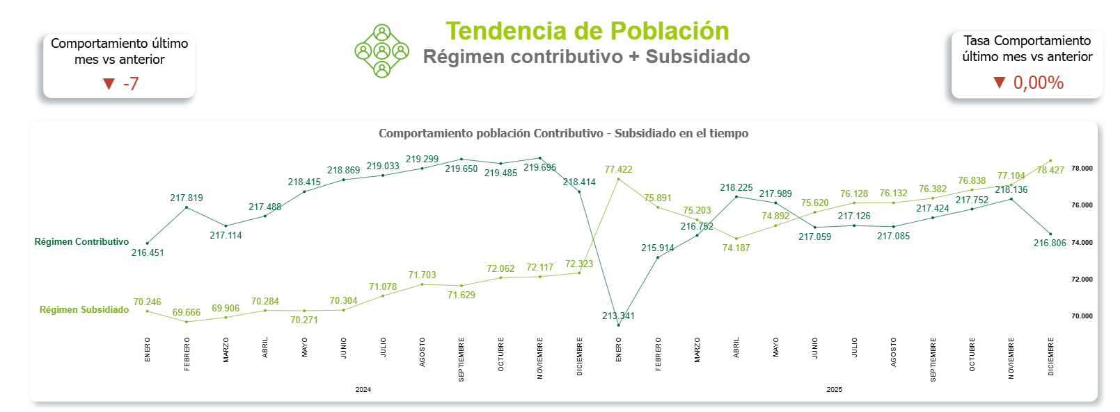
Comportamiento Población Total Diciembre 2025

Slide 7
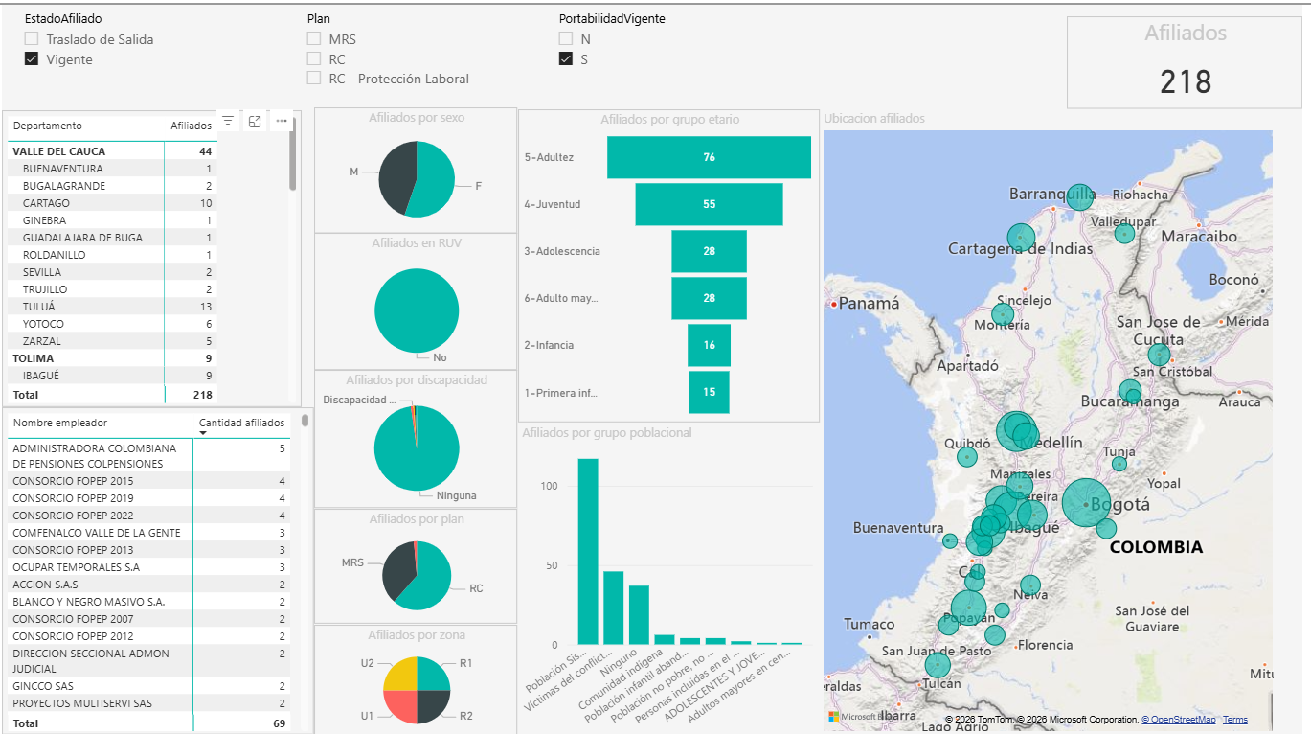
Comportamiento Portabilidad Diciembre 2025

Slide 8
Indicadores de
Sistema de Gestión de la Calidad
IV trimestre– Octubre a Diciembre 2025

Slide 9

Para consultar los indicadores de Gestión del Sistema Obligatorio de Garantía de la Calidad de nuestra entidad:
Consulta en el siguiente link
https://epsdelagente.com.co/Indicadores-de-gestion/

Slide 10

Consulta especializada se puede consulta en el siguiente link
https://epsdelagente.com.co/oportunidad-de-citas/

Slide 11
Red de
Prestadores
IV trimestre– Octubre a Diciembre 2025

Slide 12

Para consultar la Red de Prestadores consulta en el siguiente link
https://epsdelagente.com.co/personas/directorio-red-de-prestadores-eps/

Slide 13
Canal de
Atención
Presencial
IV trimestre– Octubre a Diciembre 2025

Slide 14
Cali
Participación Total por Oficina/ Punto de Atención al Usuario
Sede | Oct | Nov | Dic | Total
Centro | 2.993 | 2.805 | 2.267 | 36.288
Cámbulos | 1.411 | 920 | 916 | 16.167
Norte | 430 | 370 | 368 | 5.493
La Base | 688 | 578 | 423 | 5.619
Río Cauca | 683 | 588 | 521 | 6.205
Emcali | 371 | 387 | 256 | 3.904
PCE | 422 | 358 | 242 | 4.090
TOTAL | 6.998 | 6.006 | 4.993 | 77.766
45%
Centro
18%
Cámbulos
10%
Rio Cauca
*Cantidad de atenciones realizadas por Oficina / Punto de Atención al Usuario.

Slide 15
Regional Valle
Participación Total por Oficina/ Punto de Atención al Usuario
Sede | Oct | Nov | Dic | Total
Palmira | 2.104 | 1.549 | 1.318 | 19.230
B/ventura | 1.027 | 782 | 620 | 11.892
Yumbo | 1.099 | 865 | 785 | 11.206
Jamundí | 724 | 704 | 611 | 7.910
TOTAL AÑO 2025 | 4.954 | 3.900 | 3.334 | 50.238
41%
Palmira
20%
B/tura
23%
Yumbo
*Cantidad de atenciones realizadas por Oficina / Punto de Atención al Usuario.

Slide 16
Risaralda
Participación Total por Oficina/ Punto de Atención al Usuario.
Sede | Oct | Nov | Dic | Total
Pereira | 825 | 902 | 1.231 | 12.625
La Celia | 636 | 614 | 370 | 8.068
Santuario | 670 | 522 | 443 | 6.489
Dosquebradas | 705 | 475 | 341 | 6.737
Apía | 431 | 331 | 295 | 5.339
TOTAL, AÑO 2025 | 3.267 | 2.844 | 2.680 | 39.258
34%
Pereira
19%
Santuario
*Cantidad de atenciones realizadas por Oficina / Punto de Atención al Usuario.
18%
La Celia

Slide 17
Canal de
Atención
Telefónico
IV trimestre– Octubre a Diciembre 2025

Slide 18
Comparativos
Tiempos de Atención
Periodo 2025
Campaña | Octubre | Noviembre | Diciembre
Recibidas | 19.076 | 15.792 | 13.178
Atendidas | 18.591 | 15.540 | 13.019
Nivel atención | 97,46% | 98,40% | 98,79%
% Atendidas 0 a 20 sg. | 81,71% | 88,13% | 91,26%
% Atendidas 21 a 40 sg. | 2,77% | 2,30% | 1,57%
% Atendidas 41 a 60 sg. | 2,18% | 1,61% | 1,48%
% Atendidas 61 a 80 sg. | 1,76% | 1,33% | 0,99%
% Atendidas 81 a 100 sg. | 1,60% | 0,96% | 0,85%
% Atendidas 101 a 120 sg. | 1,14% | 0,83% | 0,58%
% Atendidas > 121 sg. | 6,30% | 3,24% | 2,06%

Slide 19
Satisfacción
Del Usuario
IV trimestre– Octubre a Diciembre 2025

Slide 20
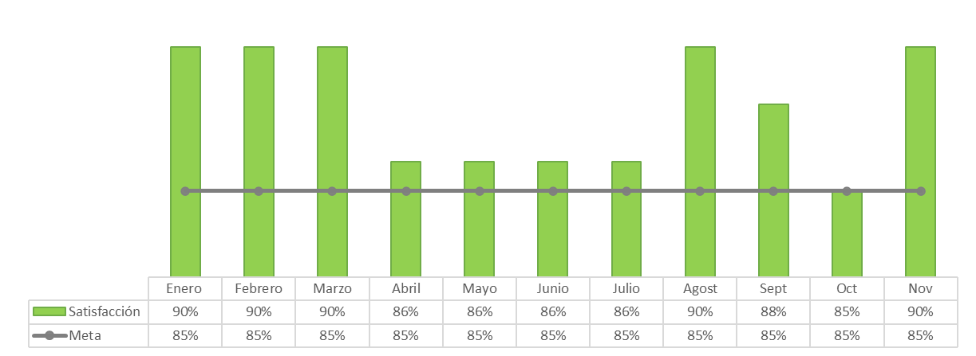
Satisfacción del Usuario
Fuente: Resultados encuestas de satisfacción Canal presencial
Los resultados reflejan una tendencia positiva constante a lo largo del año 2025, el promedio acumulado del 88% no solo superó de manera ininterrumpida la meta establecida del 85%, sino que también ratifica la efectividad de los protocolos de atención y la solidez de las estrategias de comunicación asertiva, implementadas para fortalecer el vínculo con nuestros afiliados.

Slide 21


